Slide 1
HƯỚNG DẪN ĐIỀU TRỊ BỆNH XOANG TỔ LÔNG
THS BS DƯƠNG PHƯỚC HƯNG
KHOA HẬU MÔN TRỰC TRÀNG

Slide 2
ĐẶT VẤN ĐỀ
Bệnh xoang tổ lông là bệnh hiếm gặp.
Thường gặp ở giới trẻ. Nam > nữ.
Có nhiều phương pháp phẫu thuật nhưng kết quả khác nhau trên các nghiên cứu.
Chúng tôi nêu các hướng dẫn điều trị hiện nay ở Đức, Ý và Mỹ để các bạn tham khảo.

Slide 3
LỊCH SỬ
Được biết từ năm 1880
Mayo mô tả đầu tiên bệnh năm 1883.
Thế chiến 2, bệnh xoang tổ lông có biệt danh là bệnh của người lính lái xe jeep do có 80.000 b/n nhập viện vì bệnh này.

Slide 4
Giả thuyết nguyên nhân được công nhận là bệnh mắc phải có liên quan mật thiết đến sự hiện diện của lông trong rãnh gian mông.
Khoảng 70.000 b/n / năm ở Mỹ.
26 b/n /100.000 dân ở Ý
Đa số ở b/n trẻ tuổi < 30t
Nam gấp đôi nữ
BVĐHYD có 46 ca trong 2 năm 17-18, 36 nam, 10 nữ, tuổi lớn nhất 65t (1 ca), nhỏ nhất 15t, đa số từ 15 đến 30t.

Slide 5
TUỔI (2 năm: 46ca) (lớn nhất: 65t, nhỏ nhất: 15t)

Slide 6
Yếu tố nguy cơ:
Nam giới
Béo phì
Ngồi lâu
Chấn thương lập đi lập lại vùng sacro-coccygeal
Cơ thể có nhiều lông và vệ sinh kém

Slide 7
Triệu chứng
Đau trầm trọng vùng sacro-coccygeal.
Sưng nề vùng sacro-coccygeal với áp xe có hay không rò mủ ở rãnh gian mông.
Sự tiết dịch liên tục ở các lỗ rò.

Slide 8
Yếu tố gia tăng biến chứng và tái phát
BMI béo phì
Hút thuốc lá
Thiếu dự phòng kháng sinh

Slide 9
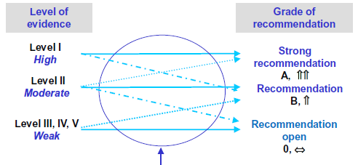

Slide 10
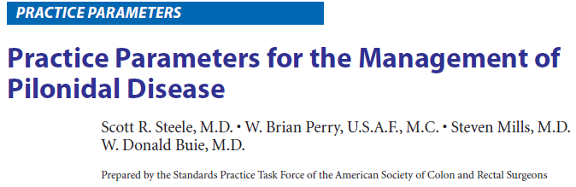

Slide 11
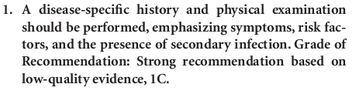
Đánh giá ban đầu
Một bệnh sử cụ thể và khám lâm sàng nên được thực hiện, nhấn mạnh các triệu chứng, yếu tố nguy cơ, và sự hiện diện của nhiễm trùng thứ phát.
Hạng của Đề xuất: Đề xuất mạnh mẽ dựa trên bằng chứng chất lượng thấp, 1C.

Slide 12
CHẨN ĐOÁN PHÂN BIỆT
Hidradenitis suppurative.
Bệnh Crohn.
Lỗ rò quanh thận, rò hậu môn.
Bệnh nhiễm trùng đặc hiệu như:
*Bệnh lao.
* Giang mai.
* Actinomycosis

Slide 13
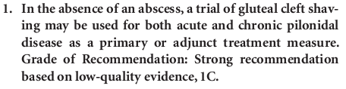
Treatment Nonoperative management
Trong trường hợp không áp xe, lựa chọn cạo lông vùng rãnh gian mông có thể được sử dụng cho cả hai thể bệnh pilonidal cấp tính và mạn tính như một biện pháp điều trị chính hoặc hỗ trợ.
Cấp Khuyến nghị: Khuyến nghị mạnh mẽ dựa trên bằng chứng chất lượng thấp, 1C.

Slide 14

Treatment Nonoperative management
Keo Fibrin và tiêm phenol có thể được sử dụng ở những bệnh nhân chọn lọc có bệnh pilonidal mạn tính.
Cấp đề xuất: Đề xuất yếu dựa trên bằng chứng chất lượng thấp, 2C

Slide 15
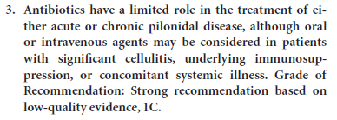
Treatment Nonoperative management
Kháng sinh có vai trò hạn chế trong điều trị bệnh cấp tính hoặc mạn tính, mặc dù các thuốc uống hoặc đường tĩnh mạch có thể được xem xét ở bệnh nhân với viêm mô tế bào, ức chế miễn dịch, hoặc bệnh hệ thống.
Cấp Khuyến nghị: Đề xuất mạnh dựa trên bằng chứng chất lượng thấp, 1C.

Slide 16
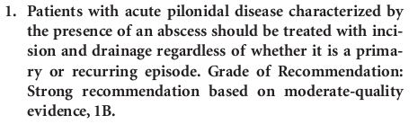
Treatment Operative management
Bệnh nhân bị bệnh pilonidal cấp tính đặc trưng bởi sự hiện diện của áp-xe nên được điều trị bằng rạch tháo mủ và dẫn lưu bất kể đó là nguyên phát hay tái phát.
Cấp Khuyến nghị: Đề xuất mạnh mẽ dựa trên chất lượng vừa phải bằng chứng, 1B.

Slide 17
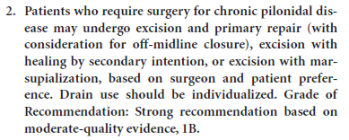
Treatment Operative management
2. Bệnh nhân phẫu thuật trong trường hợp bệnh mạn tính có thể cắt bỏ và khâu kín vết mổ (với việc xem xét khâu kín đường cạnh giữa), cắt bỏ với để hở da, hoặc cắt bỏ với marsupialization, dựa trên bác sĩ phẫu thuật và yêu cầu bệnh nhân. Việc sử dụng dẫn lưu nên được cá thể hóa.
Cấp Khuyến nghị: Khuyến nghị mạnh dựa trên bằng chứng chất lượng vừa phải, 1B.

Slide 18

Treatment Operative management
3. Các phẫu thuật xoay vạt da được thực hiện, đặc biệt là trong các trường hợp phức tạp và nhiều lần tái phát bệnh pilonidal mạn tính khi các kỹ thuật khác đã thất bại.
Cấp Khuyến nghị: Khuyến nghị mạnh mẽ dựa trên bằng chứng chất lượng vừa phải, 1B

Slide 19
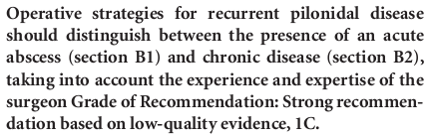
Management of Recurrent
Pilonidal Disease
Các chiến lược điều trị cho bệnh pilonidal tái phát nên phân biệt giữa sự hiện diện của áp xe cấp tính (phần B1) và bệnh mạn tính (phần B2), có tính đến kinh nghiệm và chuyên môn của bác sĩ phẫu thuật
Lớp Khuyến nghị: Khuyến cáo mạnh dựa trên bằng chứng chất lượng thấp, 1C

Slide 20
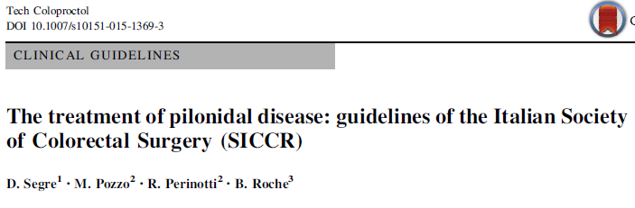

Slide 21

Non-operative management
Nếu không có áp xe, có thể sử dụng phương pháp cạo lông ở rãnh gian mông như một biện pháp điều trị chính hoặc hỗ trợ.
Cấp khuyến nghị: 1C.

Slide 22

Non-operative management
2. Tiêm Phenol và keo fibrin có thể được sử dụng ở bệnh nhân chọn lọc bệnh pilonidal mạn tính.
Cấp khuyến nghị: 2C.

Slide 23
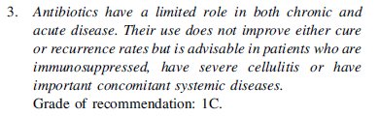
Non-operative management
3. Thuốc kháng sinh có vai trò hạn chế trong trường hợp mạn tính và cấp tính. Việc sử dụng KS không cải thiện được tỷ lệ tái phát nhưng được khuyến khích ở những bệnh nhân bị ức chế miễn dịch, bị viêm mô tế bào nặng hoặc có các bệnh hệ thống quan trọng kèm theo.
Cấp khuyến nghị: 1C.

Slide 24
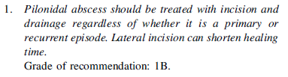
Operative management
1. Áp xe Pilonidal nên được điều trị với rạch tháo mủ và dẫn lưu bất kể nó là nguyên phát hay tái phát. Vết rạch bên có thể rút ngắn thời gian lành vết thương
Cấp khuyến nghị: 1B

Slide 25
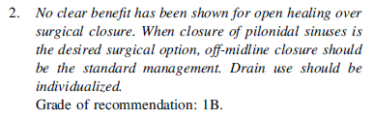
Operative management
2. Không có lợi ích rõ ràng đã được hiển thị cho phẫu thuật mở lành tốt hơn phẫu thuật kín. Khi đóng kín các vết mổ là các lựa chọn phẫu thuật ưa thích, vết đóng da bên off-midline là tiêu chuẩn. Dẫn lưu nên được sử dụng.
Cấp khuyến nghị: 1B

Slide 26
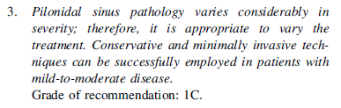
Operative management
3. Bệnh lý xoang Pilonidal thay đổi tùy thuộc về mức độ trầm trọng; do đó, nó thích hợp với nhiều PP điều trị. Kỹ thuật bảo tồn và xâm lấn tối thiểu được sử dụng thành công ở bệnh nhân từ nhẹ đến trung bình.
Cấp khuyến nghị: 1C.

Slide 27

Operative management
4. Bệnh nhân với bệnh nguyên phát và rãnh gian mông sâu bẩm sinh hoặc với bệnh tái phát hoặc không lành vết thương đường giữa có thể sử dụng phẫu thuật dựa trên xoay vạc da flap.
Cấp khuyến nghị: 1B.

Slide 28

Management of recurrent pilonidal disease
1. Sự hiện diện của một áp xe cấp tính hơn là viêm mạn tính, cũng như điều trị trước đó, là một chỉ định cho phẫu thuật cắt xoang
Cấp khuyến nghị: 1C.

Slide 29
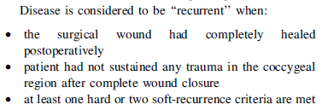
Management of recurrent pilonidal disease
Bệnh được coi là "tái phát" khi:
• Vết thương phẫu thuật đã hoàn toàn lành sau phẫu thuật.
• Bệnh nhân đã không có bất kỳ chấn thương nào vùng coccygeal sau khi đã khâu kín vết thương
• Có ít nhất một tiêu chí hoặc hai nêu ở trên

Slide 30
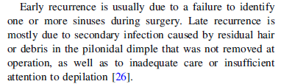
Management of recurrent pilonidal disease
Tái phát sớm thường là do không xác định được một hoặc nhiều xoang trong khi phẫu thuật. Sự tái phát muộn chủ yếu là do nhiễm trùng thứ phát do còn tồn đọng lông hay cắt lọc không đầy đủ, cũng như chăm sóc vết thương không tốt hoặc không chú ý đến việc cạo sạch lông

Slide 31
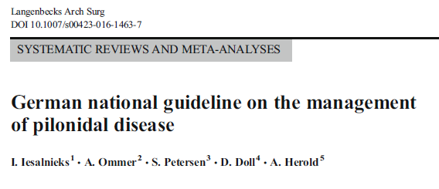

Slide 32
Điều trị bệnh nhân có triệu chứng và không triệu chứng
Bệnh do pilonidal không triệu chứng được đặc trưng bởi các lỗ ở đường giữa, phát hiện ở rãnh gian mông không có than phiền nào của bệnh nhân. Điều trị bệnh không có triệu chứng không có lợi thế hơn phẫu thuật cho bệnh có triệu chứng liên quan đến tỷ lệ tái phát. Ngoài ra, không có bệnh tự phát sự tiến triển đã được quan sát thấy trong một nghiên cứu quan sát quy mô lớn. Vì vậy, phẫu thuật cho bệnh không triệu chứng không được ủng hộ.
Bệnh có triệu chứng khó có khả năng lành bệnh một cách tự nhiên. Do đó, phẫu thuật được chỉ định ở những bệnh nhân có triệu chứng.
Tóm tắt và đề xuất
Bệnh nhân không triệu chứng không nên trải qua bất kỳ điều trị nào. Bệnh nhân có triệu chứng nên được điều trị bằng phẫu thuật.
Cấp độ bằng chứng: Thấp.
Sức mạnh đồng thuận: Sự đồng thuận mạnh mẽ

Slide 33
Acute abscess
Rạch tháo mủ và dẫn lưu (I + D) được chỉ định trong trường hợp cấp tính nhất của áp xe pilonidal, mặc dù chọc hút bằng kim sau điều trị kháng sinh được một số tác giả ủng hộ. Điều trị dứt khoát nên được tiến hành sau khi thoái lui viêm cục bộ. Một sự cắt bỏ dứt khoát thực hiện trong điều trị ban đầu trong các trường hợp ít được mở rộng. Lành bệnh không xảy ra trong một số trường hợp sau I + D [8].
Tóm tắt và đề xuất
I + D được chỉ định ở hầu hết b/n áp xe pilonidal.
Cấp độ bằng chứng: Thấp.
Sức mạnh đồng thuận: Sự đồng thuận mạnh mẽ.

Slide 34
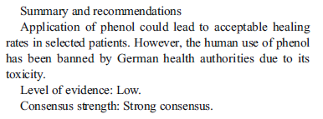
Phenol treatment
Tóm tắt và đề xuất
Áp dụng phenol có thể dẫn đến việc lành bệnh chấp nhận được ở những bệnh nhân chọn lọc. Tuy nhiên, việc sử dụng phenol cho con người còn có nhiều độc tính theo các tác giả Đức.
Cấp độ bằng chứng: Thấp.
Sức mạnh đồng thuận: Sự đồng thuận mạnh mẽ.

Slide 35
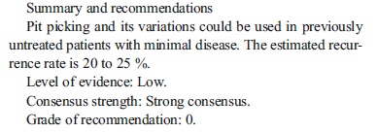
Pit picking
Tóm tắt và đề xuất
Pit picking và các cải biên của nó có thể được sử dụng trước ở bệnh nhân nhẹ. Tỷ lệ tái phát ước tính từ 20 đến 25%.
Cấp độ bằng chứng: Thấp.
Đồng thuận: Sự đồng thuận mạnh mẽ.
Cấp khuyến nghị: 0.

Slide 36
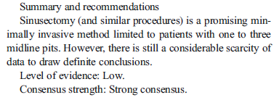
Sinusectomy
Tóm tắt và đề xuất
Cắt bỏ xoang (và các phẫu thuật tương tự) là một phương pháp xâm lấn tối thiểu đầy triển vọng được giới hạn cho bệnh nhân có từ một đến ba xoang đường giữa. Tuy nhiên, vẫn còn một sự khan hiếm đáng kể về dữ liệu để rút ra kết luận xác định.
Cấp độ bằng chứng: Thấp.
Đồng thuận: Sự đồng thuận mạnh mẽ.

Slide 37
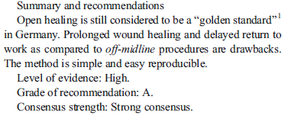
Excision and open wound healing
Tóm tắt và đề xuất
Phẫu thuật để hở da vẫn được coi là một tiêu chuẩn vàng ở Đức. Việc lành vết thương kéo dài và trở lại làm việc chậm so với các phẫu thuật off-midline là những hạn chế. Phương pháp này đơn giản và dễ thực hiện
Cấp độ bằng chứng: Cao.
Cấp khuyến nghị: A.
Đồng thuận: Sự đồng thuận mạnh mẽ.

Slide 38
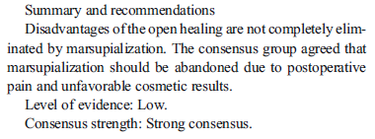
Marsupialization
Tóm tắt và đề xuất
Nhược điểm của việc phẫu thuật mở không loại bỏ xoang hoàn toàn với marsupialization. Nhóm đồng thuận đồng ý rằng marsupialization nên bị bỏ do hậu phẫu đau và kết quả thẫm mỹ không thuận lợi.
Cấp độ bằng chứng: Thấp.
Đồng thuận: Sự đồng thuận mạnh mẽ.

Slide 39
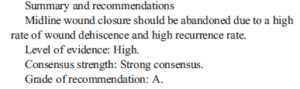
Midline closure
Tóm tắt và đề xuất
May kín đường giữa vết thương nên bị bỏ do một tỷ lệ bục vết may cao và tỷ lệ tái phát cao.
Cấp độ bằng chứng: Cao.
Đồng thuận: Sự đồng thuận mạnh mẽ.
Cấp khuyến nghị: A.

Slide 40
Frequently used off-middline procedures
Tóm tắt và đề xuất
Phẫu thuật off-midline có liên quan đến tỷ lệ tái phát thấp hơn so với may kín đường giữa và thời gian lành vết thương ngắn hơn và trở lại làm việc nhanh hơn phẫu thuật mở. Không có sự khác biệt đáng kể về kết quả giữa ba phẫu thuật off-midline được sử dụng thường xuyên nhất là Karydakis flap, cleft lift và flap Limberg. Một trong ba phẫu thuật này nên được chọn nếu thủ thuật off-midline được chọn. Flap Limberg cải biên được ưa thích hơn flap Limberg cổ điển.
Cấp độ bằng chứng: Cao.
Sức mạnh đồng thuận: Sự đồng thuận mạnh mẽ.
Cấp khuyến nghị: A

Slide 41

Rarely used off-midline procedures
Tóm tắt và đề xuất
Phẫu thuật off-midline hiếm khi được sử dụng và có một vai trò hạn chế ở Đức.
Cấp độ bằng chứng: Thấp.
Sức mạnh đồng thuận: Sự đồng thuận mạnh mẽ.

Slide 42
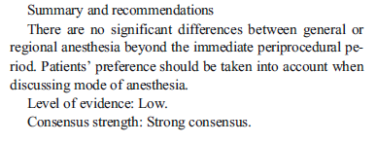
Method of anesthesia
Tóm tắt và đề xuất
Không có sự khác biệt đáng kể giữa gây mê toàn thân hoặc gây tê vùng. Bệnh nhân nên được thảo luận lựa chọn về gây mê & tê vùng.
Cấp độ bằng chứng: Thấp.
Đồng thuận: Sự đồng thuận mạnh mẽ.

Slide 43
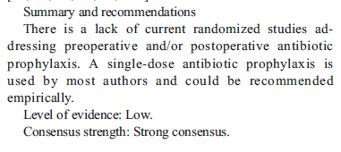
Antibiotic prophylaxis
Tóm tắt và đề xuất
Có một số nghiên cứu ngẫu nhiên hiện tại về kháng sinh dự phòng trước phẫu thuật và sau phẫu thuật. Một liều dự phòng kháng sinh được sử dụng bởi hầu hết các tác giả và được đề xuất theo kinh nghiệm.
Cấp độ bằng chứng: Thấp.
Đồng thuận: Sự đồng thuận mạnh mẽ.

Slide 44
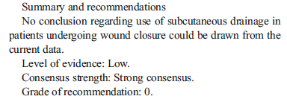
Wound drainage
Tóm tắt và đề xuất
Không có kết luận về việc sử dụng dẫn lưu dưới da trong bệnh nhân trải qua vết thương đóng kín có thể được rút ra từ dữ liệu hiện tại.
Cấp độ bằng chứng: Thấp.
Sức mạnh đồng thuận: Sự đồng thuận mạnh mẽ.
Cấp khuyến nghị: 0.

Slide 45
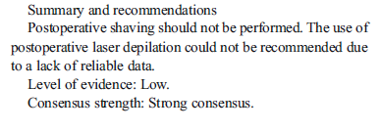
Postoperative shaving/depilation
Tóm tắt và đề xuất
Không nên thực hiện cạo lông sau phẫu thuật. Việc sử dụng laser depilation sau phẫu thuật không được đề nghị do thiếu dữ liệu đáng tin cậy.
Cấp độ bằng chứng: Thấp.
Đồng thuận: Sự đồng thuận mạnh mẽ

Slide 46
Kết luận
Bệnh pilonidal hiếm gặp ở VN so với người Châu Âu và Châu Mỹ.
BVĐHYDTPHCM có 46 ca / 2năm
Có nhiều phương pháp điều trị và phẫu thuật nhưng kết quả còn nhiều tranh cải. I & D thường được lựa chọn.
Kháng sinh nên dùng b/n ức chế miễm dịch, viêm mô tế bào nặng và có bệnh nền kèm theo

Slide 47

CÁM ƠN SỰ THEO DÕI CỦA CÁC BẠN

